Slide 1
Znaczenie Chrztu Polski w tworzeniu zrębów państwowości - Monety i banknoty świadectwem o Chrzcie i tysiącletniej przeszłości naszego narodu Wykonał: Kamil Grynia Zespół Szkół Zawodowych i Licealnych im. dra Kazimierza Hołogi Osiedle Północ 37, 64-300 Nowy Tomyśl Telefon: 61 442 22 88 Konsultacji udzielili nauczyciele: dr Zdzisław Kościański, mgr Katarzyna Sobiak -Utrata

Slide 2
Państwa Słowian w VII – X wieku

Slide 3
Mieszko I
Mieszko I (ur. 922-945, zm. 25 maja 992) – książę Polski z dynastii Piastów sprawujący władzę od ok. 960 r. Syn Siemomysła, wnuk Lestka. Ojciec Bolesława I Chrobrego, Świętosławy-Sygrydy, Mieszka, Lamberta i Świętopełka. Brat Czcibora. Po kądzieli dziadek Kanuta Wielkiego.
Mieszko I to historyczny pierwszy władca Polan, uważany zarazem za faktycznego twórcę państwowości polskiej. Kontynuował politykę swojego ojca i dziadka, którzy jako władcy pogańskiego księstwa znajdującego się na terenach obecnej Wielkopolski, poprzez sojusze lub siłę militarną podporządkowali sobie Kujawy oraz prawdopodobnie Pomorze Wschodnie i Mazowsze. Przez większość okresu swojego panowania toczył walki o Pomorze Zachodnie, zajmując je po rzekę Odrę. W ostatnich latach życia przystąpił także do wojny z Czechami, zdobywając Śląsk i prawdopodobnie Małopolskę.
Poprzez przyjęcie chrztu w 966 r. oraz ślub (w 965 r.) z Dobrawą Przemyślidką Mieszko włączył swoje państwo w zachodni krąg kultury chrześcijańskiej. Oprócz podbojów duże znaczenie dla przyszłości księstwa Polan miały także jego reformy wewnętrzne, mające na celu rozbudowę i usprawnienie państwa.

Slide 4
Państwo Mieszka I
Mieszko I umacniając posiadane terytorium i swoją władzę dążył do rozszerzenia granic. Jednoczył plemiona bliskie kulturowo Polanom. Włączył Kujawy i Mazowsze.
Na północy opór stawiały Prusy. Wschodnią granicę dzielił z Rusią, dokonał podboju Pomorza Zach. i zdobył Pomorze Gdańskie. Początkowo nie udało się zdobyć Krakowa (należał do Czechów). Granicą na północy było Morze Bałtyckie , następnie granica przebiegała wzdłuż Wisły, na północy sąsiadowali z krajem Prusów, na wschodzie z Rusią, dalej był Kraków, na zachodzie granica opierała się na Odrze, graniczył z Milczanami, Łużyczanami. Granice państwa obejmowały terytorium 250 tys. km2 i 1 mln mieszkańców.

Slide 5
1050. letnia droga Państwa Polskiego oraz monety polskiej
Tysiącletnia droga Państwa Polskiego usiana jest obficie monetą polską. W niej, jak w zwierciadle, utrwalił się obraz minionych wieków i spraw — lata chwały i upadków naszego kraju, dzieje dzielnic odrywanych od macierzy i innych, do niej przyłączanych, czasy wojen i lata spokojnego dobrobytu, drapieżna chciwość panujących i żałosne ubóstwo prostych ludzi.

Slide 6
1050. letnia droga Państwa Polskiego oraz monety polskiej
Monety polskie, te najmniejsze ze wszystkich zabytki historyczne, gromadzone w muzeach
i prywatnych zbiorach, dotrwały licznie do naszych czasów, chociaż bezlitośnie niszczyły je wojny, częstsze na naszych ziemiach niż gdzie indziej, choć całymi worami przetapiali je na szlachetny kruszec krajowi i obcy spekulanci.

Slide 7
1050. letnia droga Państwa Polskiego oraz monety polskiej
Olbrzymie ilości dawnych monet kryje jeszcze niewątpliwie nasza ziemia, odwieczna najwierniejsza stróżka skarbów powierzanych jej w niepewnych czasach przez zagrożonych właścicieli. Ci zapewne zginęli, zanim zdążyli wydobyć swe mienie
z bezpiecznego ukrycia. Dopiero teraz my, ich historyczni spadkobiercy, wchodzimy w ich prawa, gdy zakopane skarby monet ujawnia pług rolnika,
a znacznie częściej łopata archeologa w licznych pracach poszukiwawczych, prowadzonych obecnie na terenie całego państwa.

Slide 8
Monety arabskie na ziemiach polskich a narodziny pierwszej monety
Dirhemy za niewolników. W 966 r., gdy Mieszko I przyjął chrzest, na ziemiach polskich nie bito pieniądza. W tym czasie używano wyłącznie monet obcych, które docierały nad Odrę i Wisłę dzięki ożywionemu handlowi. Były to niemal bez wyjątku monety arabskie zwane dirhemami, które po raz pierwszy pojawiły się nad Bałtykiem w początkach IX w., a już w X w. występowały powszechnie w krajach Europy północnej, środkowej i wschodniej. Wspominał o nich podróżnik Ibrahim ibn Jakub.
Narodziny polskiej monety . Trudne były narodziny pierwszej polskiej monety. Wobec nasycenia ówczesnego rynku pieniądzem obcym, ekonomicznie rzecz biorąc — Polska Mieszkowa nie potrzebowała monety rodzimej. W obiegu handlowym srebro szło na wagę, obojęt­nie, czy były to placki i grudki metalu, czy okrągłe blaszki, znaczone jakimś stemplem Ważne natomiast dla Mieszka były względy polityczne. Przez bicie monety z własnym imieniem chciał zaznaczyć suwerenność swego państwa, dać dowód istnienia władzy książęcej zarówno własnym poddanym, jak i najbliższym sąsiadom - książętom, od których wcale nie czuł się gorszym.

Slide 9
DENAR MIESZKA I
O pierwszej polskiej monecie - denarze Mieszka I, wiadomo niewiele. Dużo wiadomości to spekulacje i domysły badaczy, niepotwierdzone twardymi dowodami. Nie jest wiadome gdzie i kiedy została założona mennica. Przyjmuje się, że był to Poznań. Prawdopodobnym pierwszym mincerzem był rzemieślnik z Czech, gdzie mennictwo rozwinęło się kilkadziesiąt lat wcześniej. Najbardziej prawdopodobnym okresem, w którym wybito polską monetę były lata 982 - 984. Kałkowski w książce „Tysiąc lat monety polskiej” o mincerzu księcia Mieszka I pisze tak: "Mincerz ten był biegły w swoim zawodzie i dokładny w pracy. Stwierdzamy to na podstawie drobnego szczegółu produkcyjnego, widocznego powyżej na rewersie monety. Przy krawędzi monety jest rysa idealnie kołowa, wykonana ostrzem cyrkla, którego nóżka pozostawiła wgłębienie tuż poniżej prawej górnej kropki między ramionami krzyża. To dowód, że przy wycinaniu monet z blachy, mincerz starał się uzyskać dokładny kształt kołowy".

Slide 10
DENAR MIESZKA I
Do ciekawych wniosków doszedł R. Kiersnowski
w swojej książce pt: "Pieniądz kruszcowy w Polsce wczesnośredniowiecznej" (1960), gdzie na podstawie 7 zachowanych typów monety Mieszka I oszacował wielkość emisji pierwszej polskiej monety. Wg. Kiersnowskiego jedną parą stempli można było wybić od 3 - 5 tys. monet. Cała produkcja denarów wyniosła więc między 21 - 35 tys. sztuk, ogólnej wagi 30 - 50 kg srebra. Przyjmując, że mennica była czynna przez 10 lat w okresie od 980 do 990, to roczne zapotrzebowanie na srebro wynosiło zaledwie 1,5 - 2,5 kg. Do dzisiaj zachowało się ok. 50 sztuk Denarów Mieszka I.

Slide 11
DENAR MIESZKA I Na awersie przedstawiony jest prymitywny wizerunek kapliczki z krzyżem. W otoku znajduje się napis MISICO (w innych typach MTLZCO). Na rewersie znajduje się prosty krzyż z kropkami w kątach, będący symbolem niedawno otrzymanego chrztu. W otoku znajdują się znaki E E + +. Przeciętny ciężar tej monety wynosił około 1,5 grama.

Slide 12
SYN MIESZKA I - BOLESŁAW I CHROBRY KONTYNUATOREM
Bolesław I Chrobry (Wielki) (ur. 967, zm. 17 czerwca 1025) – pierwszy koronowany król Polski (od 1025 roku) z dynastii Piastów, w latach 1003-1004 także książę Czech jako Bolesław IV, książę Polski od 992 roku.
Był synem Mieszka I, księcia Polski i Dobrawy, czeskiej księżniczki. Objął rządy w 992 roku, wypędzając krótko potem swoją macochę Odę i przyrodnich braci.

Slide 13
DENARY BOLESŁAWA CHROBREGO "PRINCES POLONIE"
Denar - srebrna moneta w starożytnym Rzymie. We wczesnym średniowieczu, podczas wielkiej reformy monetarnej Karola Wielkiego przyjęto srebrnego denara jako monetę podstawową. Dzięki temu denar rozpowszechnia się na całą Europę, a jego siła jest tak wielka, że pierwsze monety bite w wielu nowych państwach to właśnie denary. Tak jest między innymi w Polsce i Skandynawii. Bolesław Chrobry (992-1025) wybijał denary "Princes Polonie" około 1000-10 roku. Z 1 grzywny srebra (tu 408g.) bito 240 monet o średnicy około 18-20 mm. i wadze 1,6-1,8g. Denary te nawiązywały do wzorców karolińskich z końca VIII wieku, były więc nieco anachroniczne. Dlatego też, w połączeniu z niewielką produkcją, moneta ta miała bardziej charakter reprezentacyjny niż ekonomiczny. Być może służyła do wypłacania niektórych nagród czy darów dla szczególnie ważnych osobistości. Awers kopii przedstawia ptaka stojącego w prawo z rozwiniętym ogonem i legendą: PRINCES POLONIE (Książe Polski). Rewers natomiast krzyż nitkowy i legenda: PRINCES POLONIE.

Slide 14
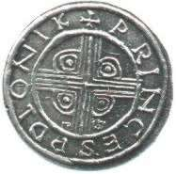
DENARY BOLESŁAWA CHROBREGO "PRINCES POLONIE”
AWERS
REWERS

Slide 15
DENAR BOLESŁAWA CHROBREGO „GNEZDVN CIVITAS"
Bolesław Chrobry (992-1025) wybijał denary "Gnezdvn Civitas" około 1000-5 roku. Monety te mogły być bite w Gnieźnie, prawdopodobnie na uświetnienie/pamiątkę Zjazdu Gnieźnieńskiego w roku 1000, na którym
w obecności cesarza Ottona III ogłoszono oficjalnie samodzielność polskiej organizacji kościelnej. Znamy obecnie jedynie 1 zachowany do naszych czasów egzemplarz o średnicy 18,5 mm i wadze 1,66g.. Podobnie jak denar "Princes Polonie" także i ta moneta nie spełniała funkcji gospodarczych
a jedynie reprezentacyjne. Nieprzeciętnym artystą musiał być wykonawca stempla menniczego. Głowa władcy wydaje się raczej plastycznym portretem a nie tylko schematycznym, symbolicznym wyobrażeniem panującego. Awers kopii przedstawia: głowa w lewo w diademie, na szyi naszyjnik. Legenda wsteczna ROLIZLAVS (zniekształcone Bolesław). Rewers kopii przedstawia krzyż o typie pomiędzy kawalerskim i prostym. Pomiędzy ramionami 3 kule i trójkąt. Legenda: GNEZDVN CIVITAS (Miasto Gniezno).

Slide 16
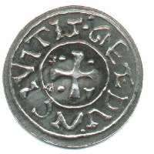
DENAR BOLESŁAWA CHROBREGO "GNEZDVN CIVITAS"
AWERS
REWERS

Slide 17
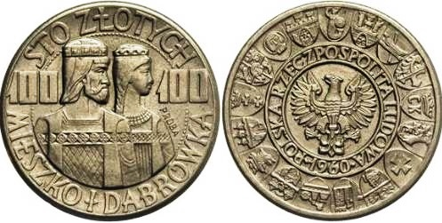
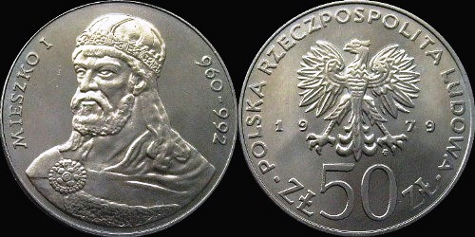
W czasach współczesnych wizerunek Mieszka I , Dobrawy oraz denara Mieszka I był przedstawiany wielokrotnie na monetach i banknotach , Przedstawiam tylko niektóre. Projekty monety „Millenium” z 1957 r., 1966, 1979 z wizerunkiem Mieszka I i Dobrawy

Slide 18
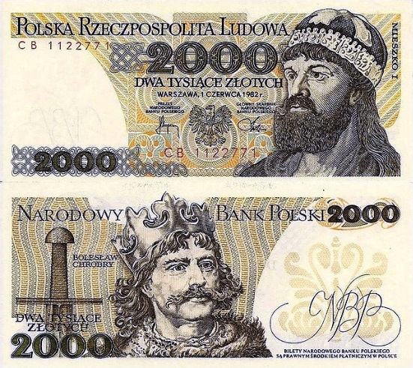
Banknoty XX wieczne 2000 PLN ( 1977 r.) i 10 PLN ( 1994r.) z wizerunkiem Mieszka I , Bolesława I Chrobrego oraz Denara Mieszka I . Podane przykłady świadczą o ciągłości Państwa Polskiego od Chrztu aż do dnia dzisiejszego.

Slide 19
BANKNOT 20 PLN Z OKAZJI 1050. ROCZNCY CHRZTU POLSKI – 2016 r.

Slide 20
BANKNOT 20 PLN Z OKAZJI 1050. ROCZNCY CHRZTU POLSKI- 2016 r.

Slide 21
BIBLIOGRAFIA
966. Narodziny Polski. Polityka. Pomocnik Historyczny. Warszawa 2016 Tadeusz Kałkowski, Tysiąc lat monety polskiej, Kraków 1981 Jerzy Dowiat, Chrzest Polski, Warszawa 1962 Słownik władców polskich. Pod redakcją Józefa Dobosza. Poznań 1997 Zbiory Internetu
http://www.katalogmonet.pl/Monety-polskie/Pocz%C4%85tki-polskiego-pieni%C4%85dza-denar-Mieszka-I
http://www.k-k.pl/fotki/marek-jura/notgeld/notgeld-d009.htm
https://pl.wikipedia.org/wiki/Mieszko_I
https://pl.wikipedia.org/wiki/Boles%C5%82aw_I_Chrobry
Dziękuję za uwagę !

